Slide 1
SAUGIAI Į MOKYKLĄ, SAUGIAI Į NAMUS
Priešmokyklinės gr. „Pelėdžiukų“ komanda
Priešmokyklinio ugdymo mokytojos: Aušra Zumienė
Violeta Kartanienė

Slide 2
VAIZDO ĮRAŠAS

Slide 3
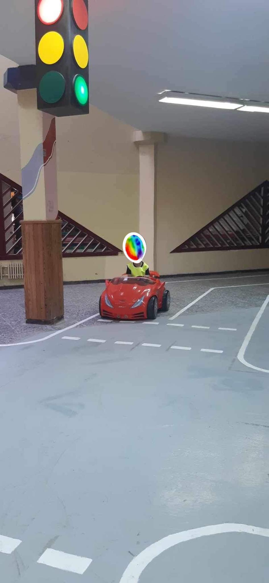
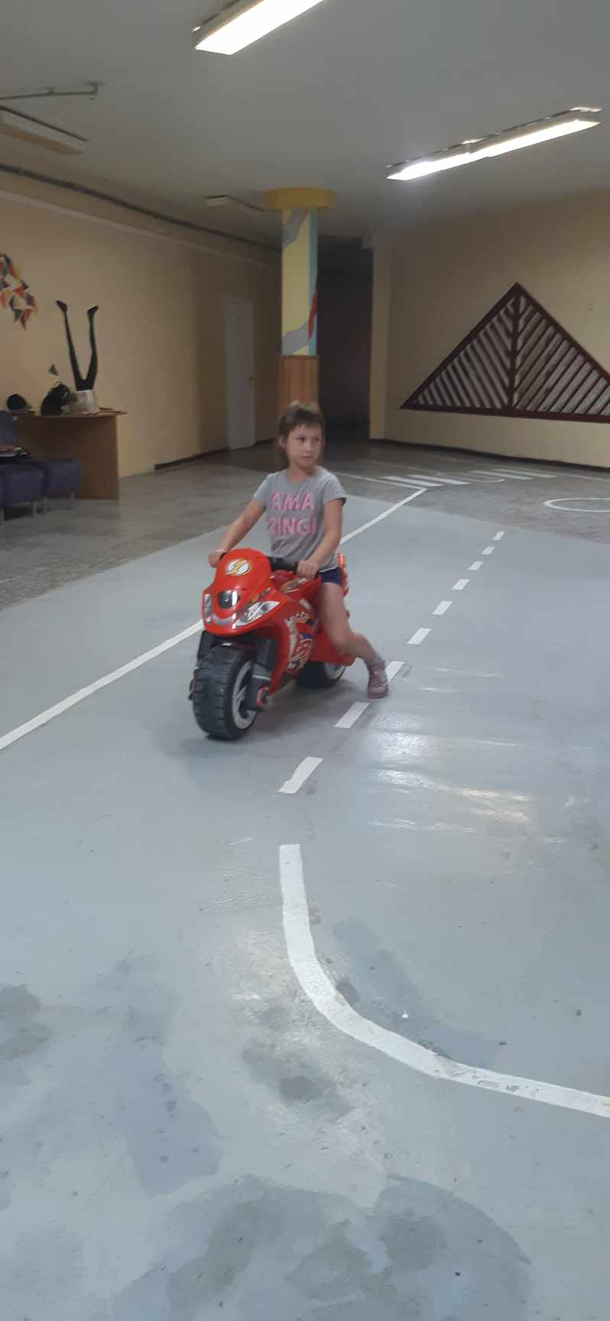
IŠVYKA Į SAUGAUS EISMO KLASĘ

Slide 4
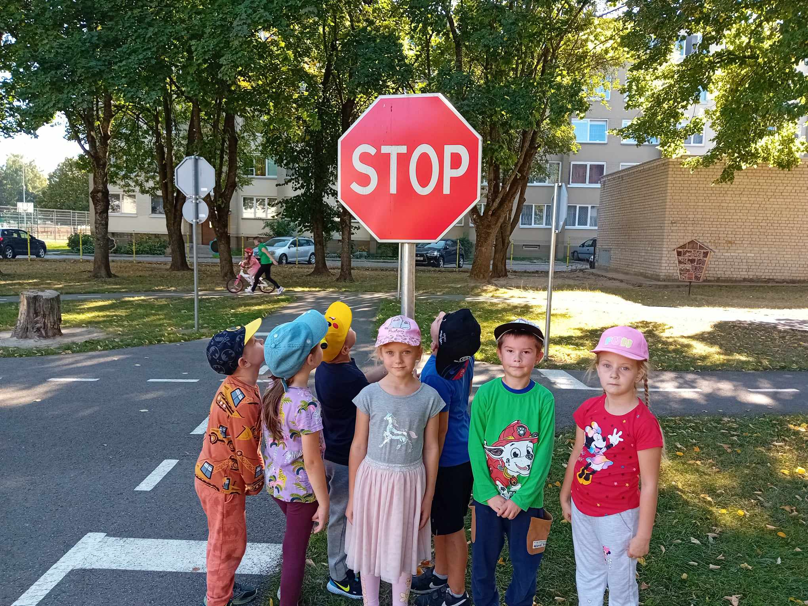
PRISIMINĖME KELIO ŽENKLUS

Slide 5
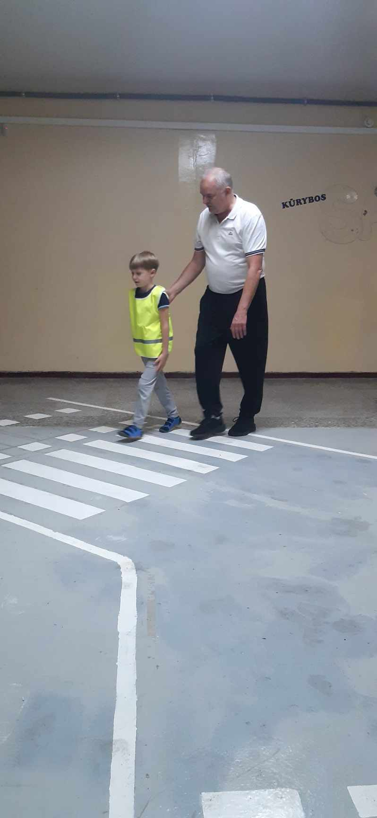
PER GATVĘ EINU TIK PĖSČIŲJŲ PERĖJA...

Slide 6
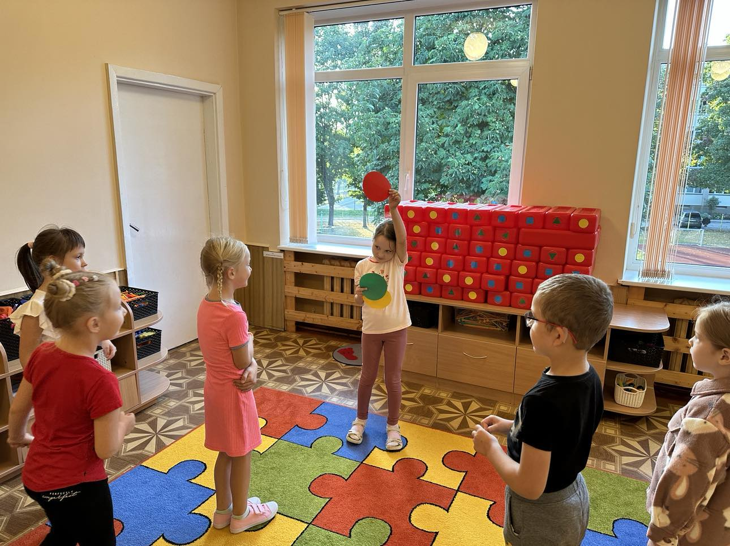
IR DEGANT ŽALIAM ŠVIESOFORO SIGNALUI

Slide 7
NEPAMIRŠKIME IR ATŠVAITŲ
VAIZDO ĮRAŠAS

Slide 8
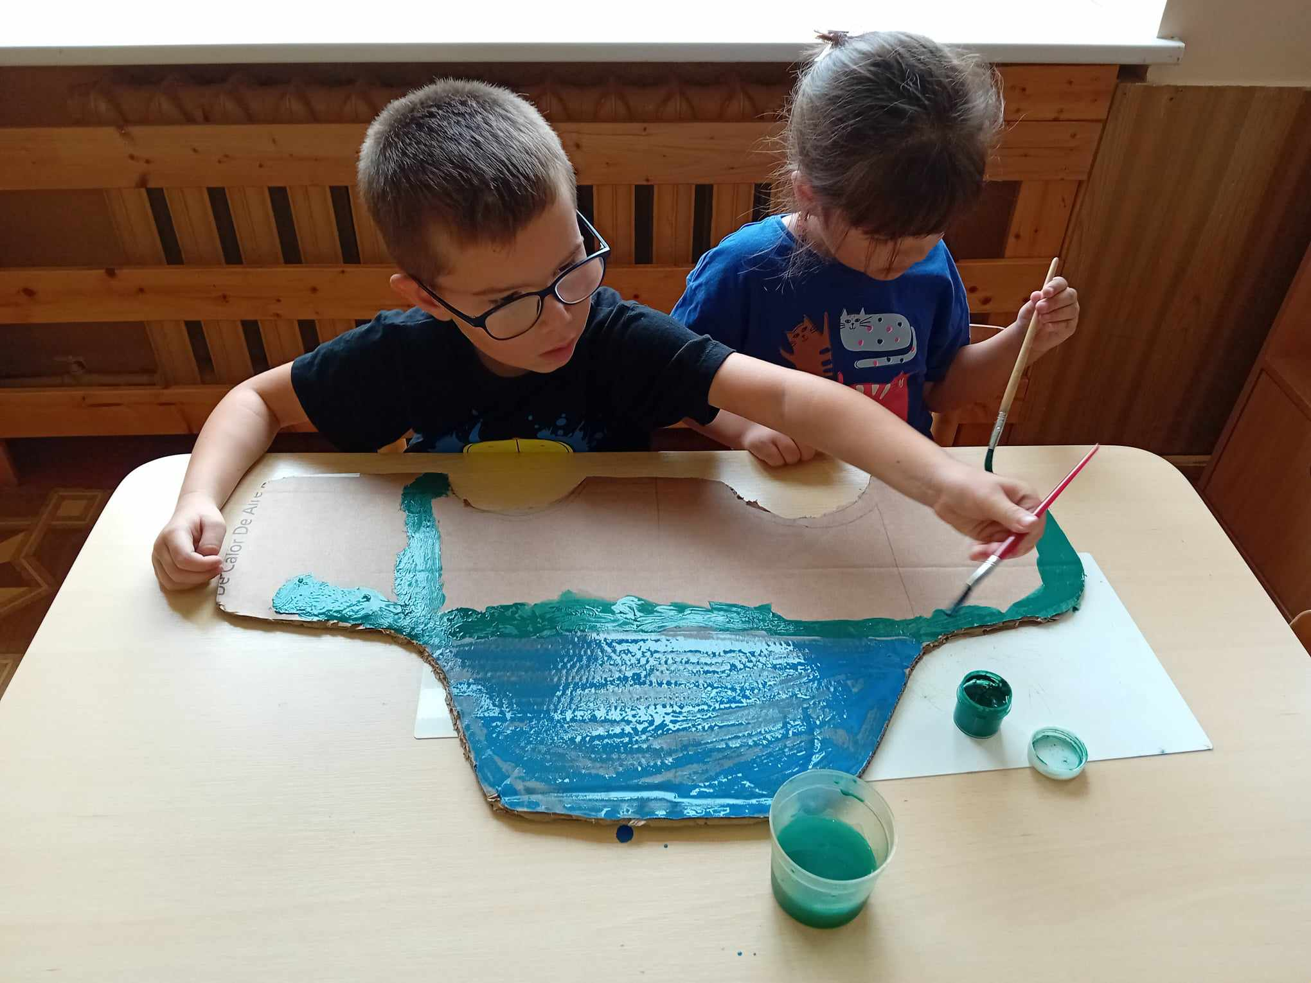
RUOŠDAMIESI „DIENAI BE AUTOMOBILIO“ PASIGAMINOME DRAUDŽIAMĄJĮ KELIO ŽENKLĄ- AUTOMOBILIŲ EISMAS DRAUDŽIAMAS

Slide 9
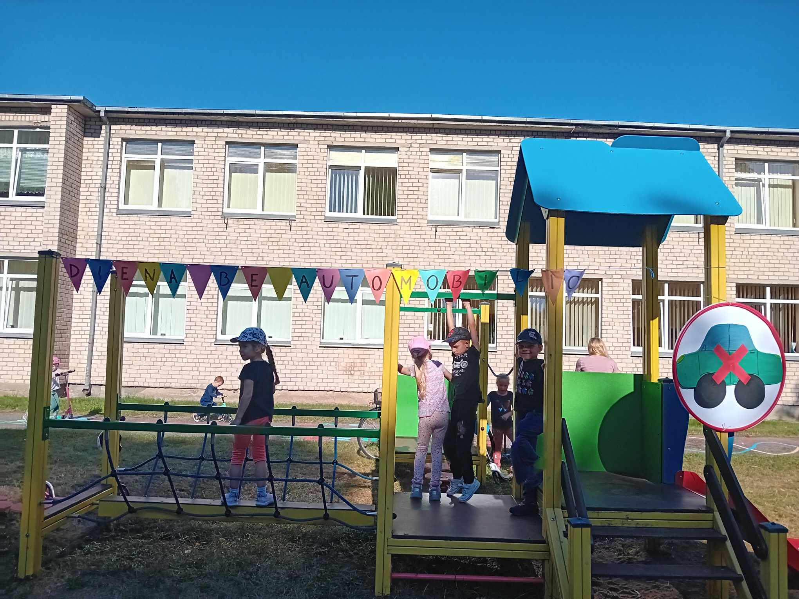
RUOŠDAMIESI „DIENAI BE AUTOMOBILIO“ PASIGAMINOME DRAUDŽIAMĄJĮ KELIO ŽENKLĄ- AUTOMOBILIŲ EISMAS DRAUDŽIAMAS

Slide 10
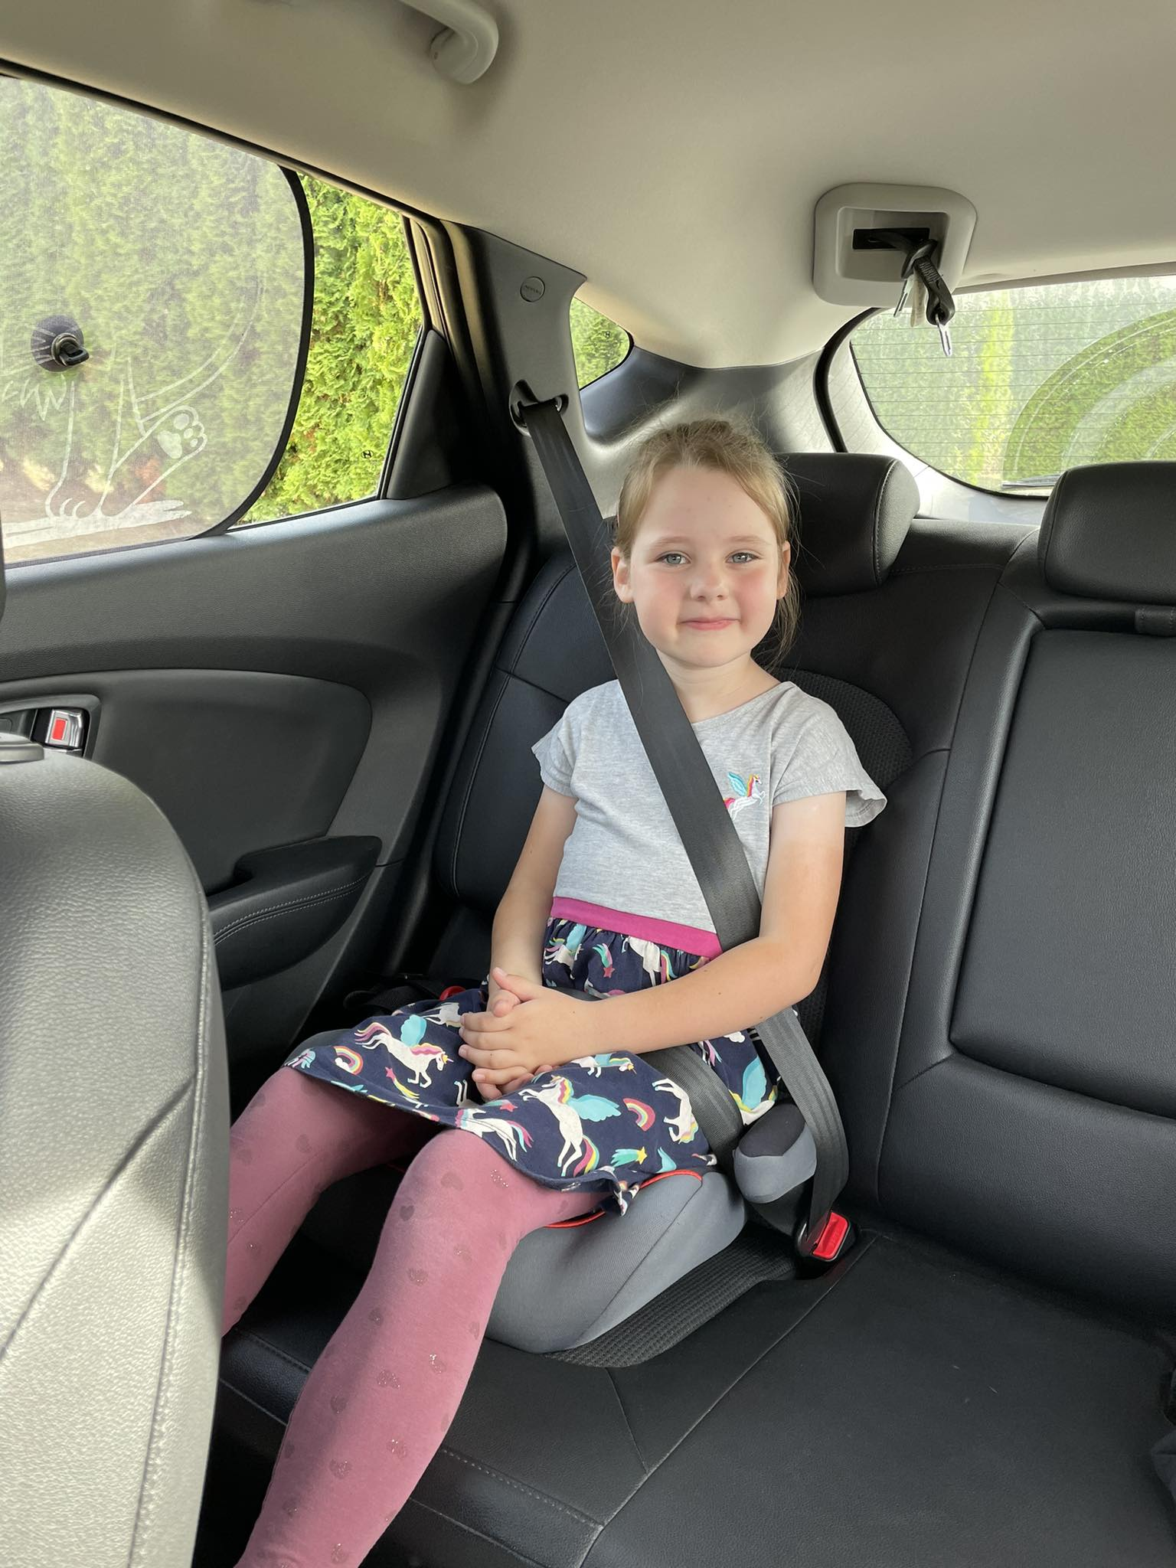
AUTOMOBILIU VAŽIUOJU TIK SPECIALIOJE KĖDUTĖJE IR PRISISEGĘS SAUGOS DIRŽU

Slide 11
PASPIRTUKU IR DVIRAČIU VAŽIUOJU TIK LEISTINOSE VIETOSE IR SU ŠALMU

Slide 12
MES SUŽINOJOME
KAS YRA KELIŲ EISMAS
KAM REIKALINGAS KELIAS IR ŠALIGATVIS
KUR IR KAIP PEREITI PAVOJINAGAS VIETAS
KAIP REIKIA EITI IR ELGTIS KELYJE
KĄ REIŠKIA DRAUDŽIAMIEJI, NUKREIPIAMIEJI IR ĮSPĖJAMIEJI KELIO ŽENKLAI
KAIP BŪTI MATOMAM KELYJE
KAIP SAUGIAI ELGTIS AUTOMOBILYJE

